Slide 1

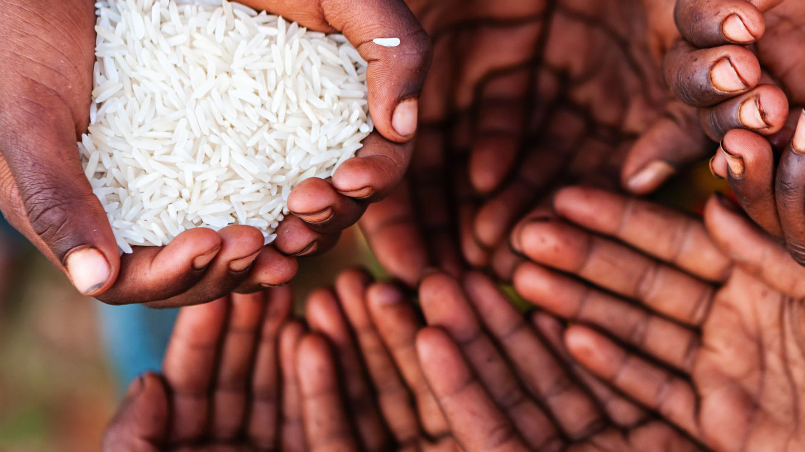
Étude sur la sous-nutrition dans le monde
Par
Julien Laole & Naziha Boussemaha

Slide 2

Contexte
En tant que Data Analyst, nous avons pour mission de mener différentes analyses d’une étude sur la sous-nutrition dans le monde.

Slide 3







Technos et méthodologie de l’analyse
Technos
Le sigle RGPD signifie « Règlement Général sur la Protection des Données » (en anglais « General Data Protection Regulation » ou GDPR). Le RGPD encadre le traitement des données personnelles sur le territoire de l’Union européenne.
Le RGPD (Règlement Général sur la Protection des Données) ne s’applique pas pour ce projet car nous ne traiterons pas de données personnelles se rapportant à une personne physique identifiée ou identifiable

Slide 4
Dataset : analyse exploratoire
4 FICHIERS CSV
population
{1416 lignes, 3 colonnes}
Sous-nutrition
Disponibilité alimentaire
Aide alimentaire
{1218 lignes, 3 colonnes}
{15605 lignes, 18 colonnes}
{1475 lignes, 4 colonnes}
Variables communes : Zone et Année

Slide 5
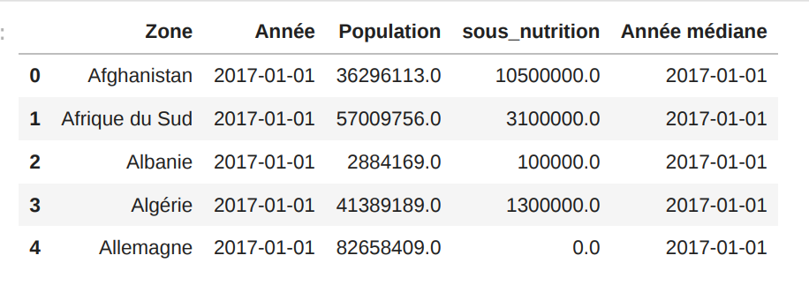
1) Proportion de personnes en état de sous-nutrition mondiale en 2017
Nombre total d'êtres humains en sous-nutrition : 535 700 000 individus, soit 7.1% de la population mondiale (7,44 milliards d’individus)

Slide 6
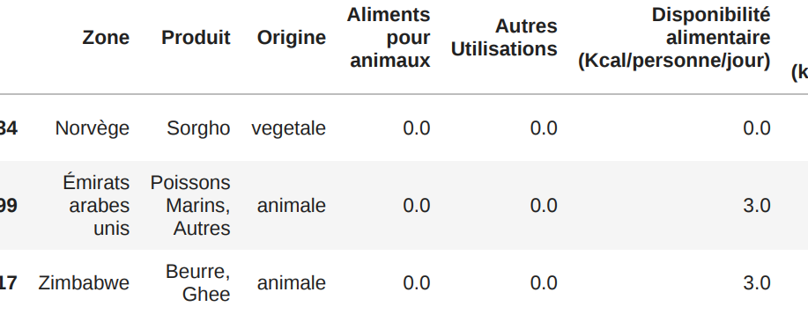
2) Nombre théorique de personnes qui pourraient être nourries en 2017
En 2017, on aurait pu nourrir approximativement : 8367593851.0 d'êtres humains ! Selon les estimations de l'ONU, la population mondiale en 2017 était d'environs : 7,44 milliards d'individus.
DISPONIBILITE ALIMENTAIRE TOTALE : 20 918 984 627 331 milliers de tonnes
Une personne adulte a besoin en moyenne d’environs 2500 Kcal par jour en nutriments
la ration alimentaire moyenne nécessaire est de 2 500 kcal/personne/jour.

Slide 7
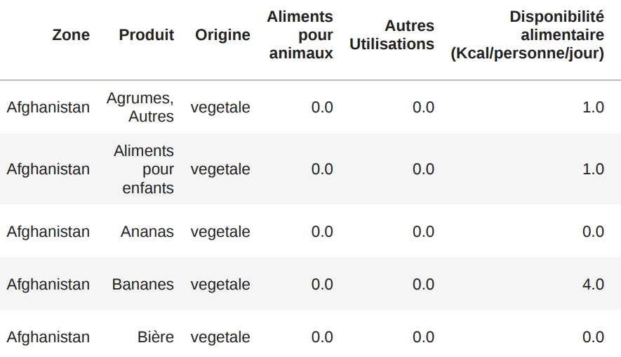
3) Nombre théorique de personnes qui pourraient être nourries uniquement avec les végétaux en 2017
DISPONIBILITE ALIMENTAIRE DES VEGETAUX : 17260764211501 milliers de tonnes
Une personne adulte a besoin en moyenne d’environs 2500 Kcal par jour en nutriments
En 2017, on aurait pu nourrir 6904305684.6 individus : soit 6,9 milliards d'individus ! Selon les estimations de l'ONU, la population mondiale en 2017 était d'environs : 7,44 milliards d'individus.

Slide 8
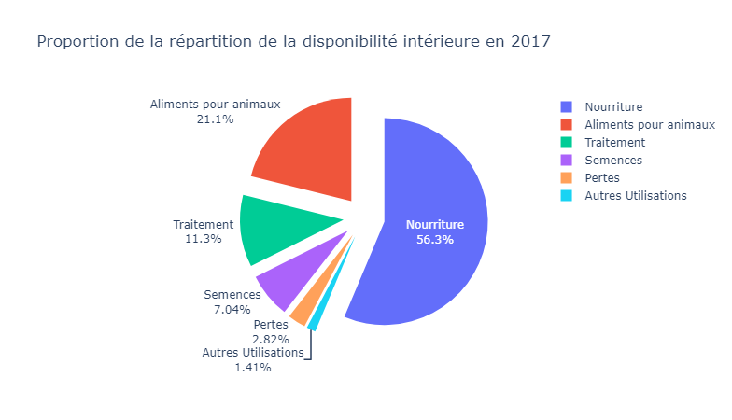
4) Répartition de la disponibilité alimentaire en 2017
Les 2 PARTS IMORTANTES :
Nourriture
Aliments pour animaux

Slide 9
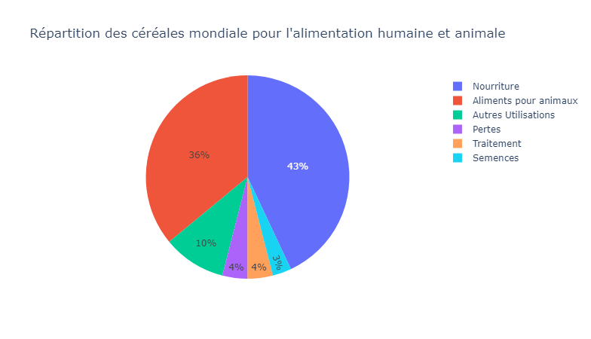
5) Part de l’utilisation des principales céréales entre l’alimentation humaine et animale
Somme globale des céréales disponibles sur terre : 2378371000000.0

Slide 10
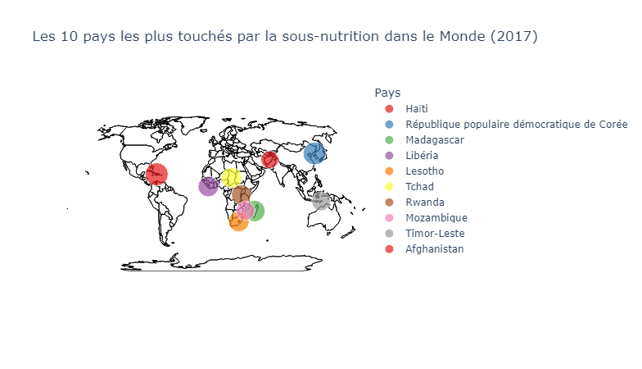
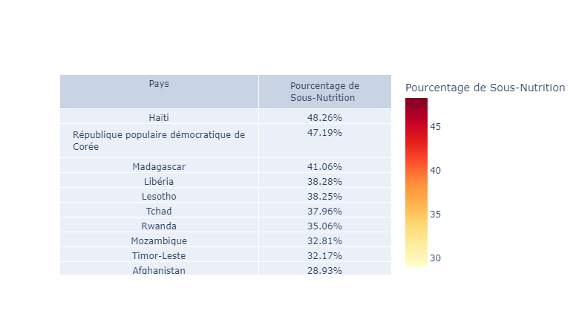
6) Liste des 10 pays où la proportion de personnes en état de sous-nutrition est la plus forte en 2017

Slide 11
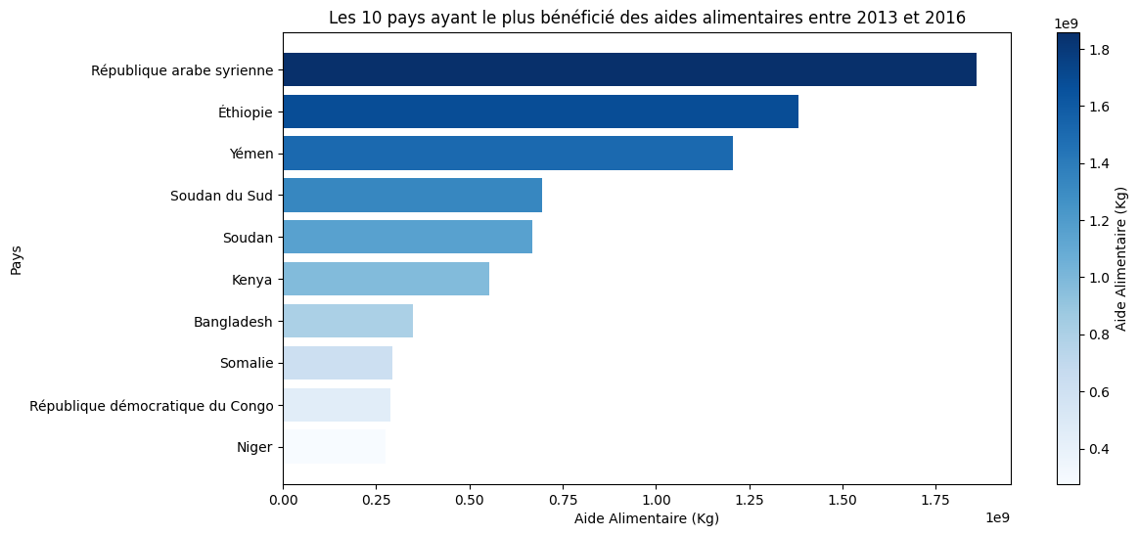
7) Liste des 10 pays qui ont le plus bénéficié de l’aide alimentaire entre 2013 et 2016

Slide 12
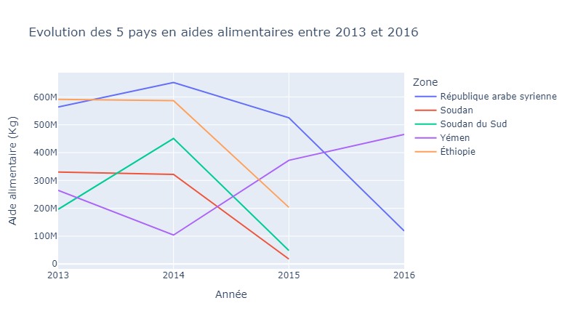
8) Évolution de l’aide alimentaire pour les 5 pays qui en ont le plus bénéficié entre 2013 et 2016
En 2016, la Syrie bénéficie de moins d’aides alimentaire : -72% d’aides en moins depuis 2015
Depuis 2014, les aides alimentaires ont drastiquement diminué pour le Soudan, le Soudan du Sud et l’Ethiopie
Entre 2013 et 2016, le Yémen a reçu +75% d’aides alimentaires et +35% d’aides supplémentaires depuis 2015

Slide 13
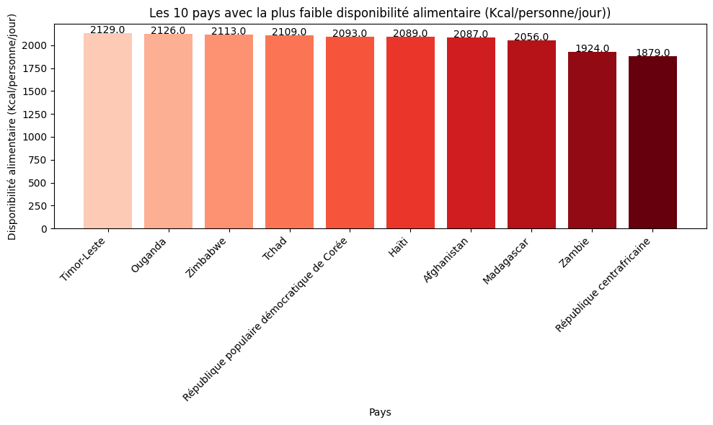
9) Liste des 10 pays qui ont la plus faible disponibilité alimentaire par habitant
Ces 10 pays se trouvent bien en dessous de la moyenne de la ration alimentaire nécessaire à la survie :
2 500 kcal/personne/jour.

Slide 14
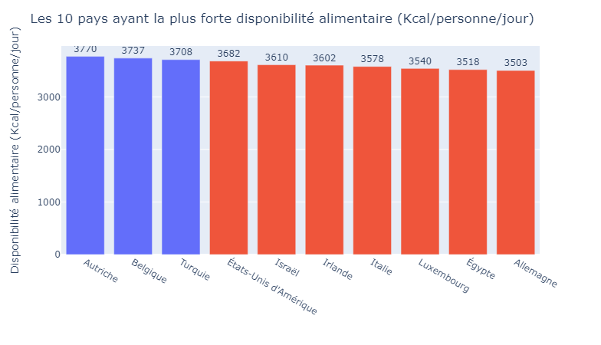
9) Liste des 10 pays qui ont la plus forte disponibilité alimentaire par habitant
Ces 10 pays présentent une disponibilité alimentaire en Kcal par habitant bien au-delà de la ration des 2500 Kcal.
On peut s’interroger sur un éventuel problème de santé publique inversé :
L’Obésité !

Slide 15
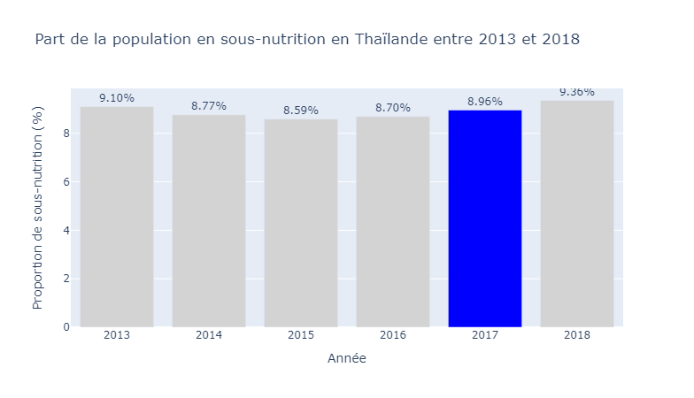
10) Étude sur le manioc en Thaïlande
Depuis 2015, la part de la population en sous-nutrition augmente

Slide 16
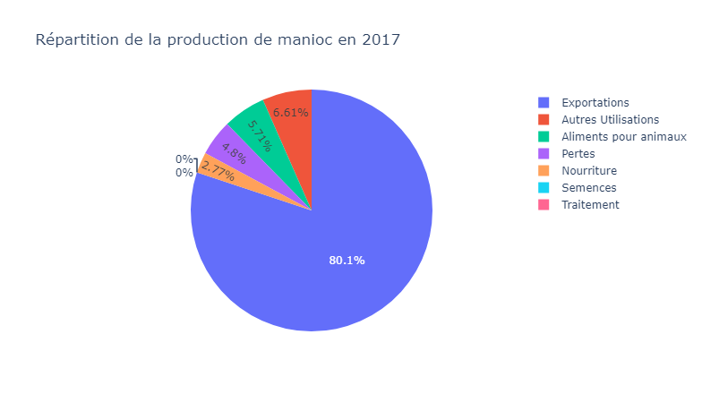
Répartition du manioc par rapport à la production
En 2017, la Thaïlande a exporté +80 % de sa production totale de manioc
Pour rappel : le taux de sous-nutrition en 2017 était d'approximativement de 9%
La part de manioc laissée à la consommation nationale est de 3%

Slide 17
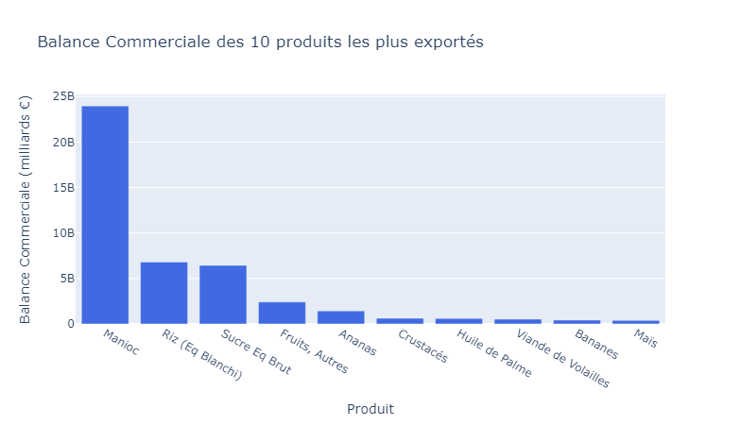
Top 10 des produits les plus exportés

Slide 18
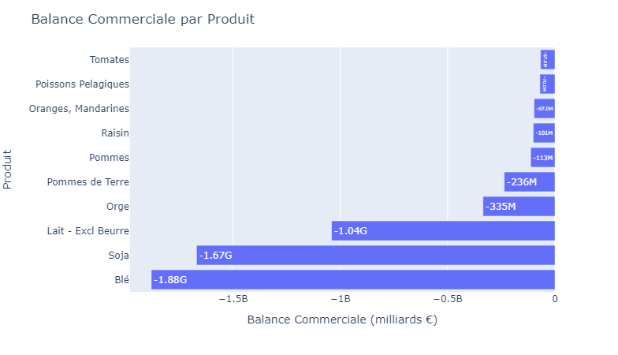
Balance commerciale négative
Les 3 produits les plus importés sont :
Le blé
Le soja
Le lait

Slide 19
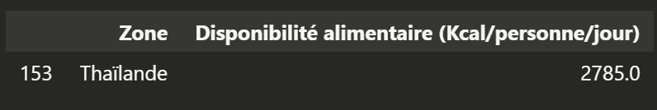
Disponibilité alimentaire par habitant en Kcal/jour
La Thaïlande est au-dessus de la moyenne de la ration alimentaire

Slide 20
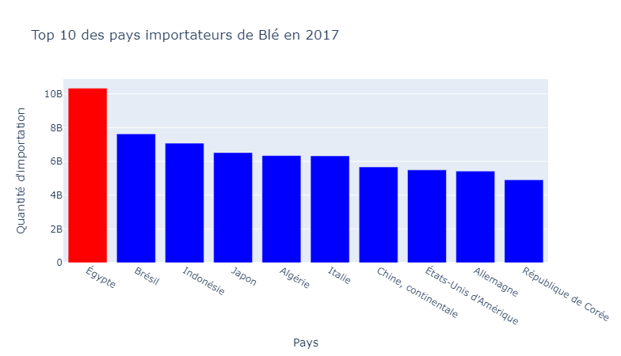
11) Analyses complémentaires : le Blé
En 2017, l’Egypte est le premier acheteur de blé :
+10 millions de tonnes !

Slide 21
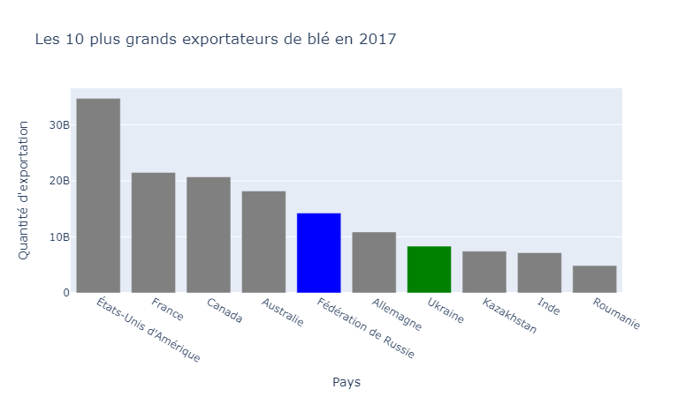
12) Analyses complémentaires : le Blé
La Russie et l’Ukraine font partis des pays qui alimentent le monde
Ces 2 grands exportateurs sont en guerre depuis février 2022
On pourrait analyser l’impact de cette guerre sur l’alimentaire égyptien et plus largement sur tous les pays qui s’approvisionnent en blé russe et ukrainien

Slide 22
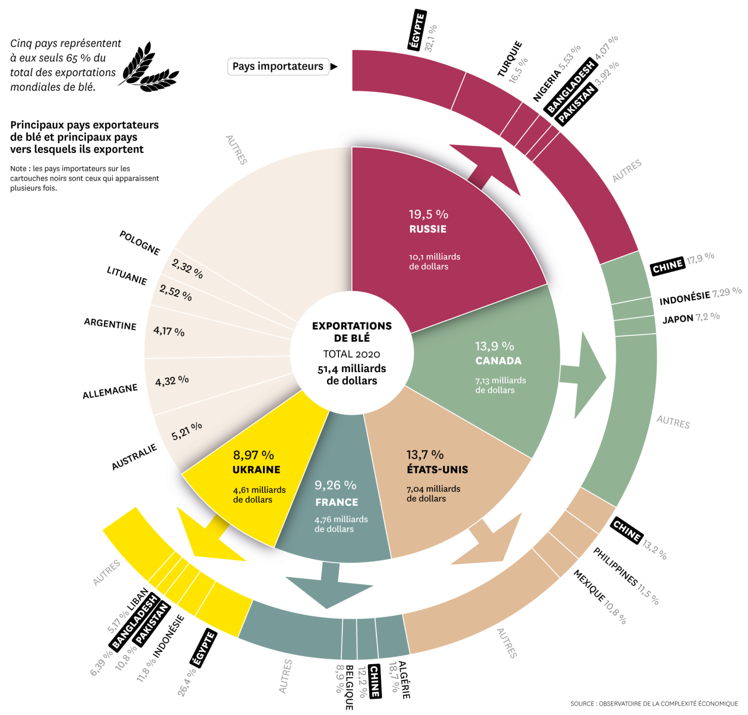
Ressources complémentaires externes :
L’Egypte importe principalement son blé de l’Ukraine (26,4%) et de la Russie (32,1%)
Source de 2020 par Courrier International :
Lien : Exportations de blé : quels sont les pays qui alimentent le monde ? (courrierinternational.com)

Slide 23
Conclusion
La disponibilité globale du monde suffit largement pour endiguer la sous-nutrition
La répartition de la disponibilité alimentaire globale se fait de manière inéquitable (facteurs climatiques et géographiques)
La sous-nutrition touchent principalement les pays du tiers-monde,
Les aides-alimentaires ne sont pas forcément fournies aux pays dont le taux de sous-nutrition est le plus important
Un pays n’a pas forcément besoin de protéines animales pour nourrir sa population
Un pays peut fournir en Kcal suffisante par jour et par habitant mais souffrir de sous-nutrition (cas de la Thaïlande) par une mauvaise gestion de la balance commerciale (cas du manioc)
A l’inverse certains pays comme l’Autriche peuvent fournir + de 3700 Kcal/jour/personne, avec le risque de développer l’obésité
Les conflits et guerre peuvent avoir des conséquences désastreuses pour les pays concernés mais aussi en cascades sur les autres pays (cas de l’Egypte)

